Slide 1


NEGOCJACJE W SPORCIE cz.II
WYŻSZA SZKOŁA EDUKACJA W SPORCIE
WORKBOOK EWS
Prof. WSEWS Marek Rybiński ®
Wyższa Szkoła Edukacja w Sporcie
Specjalność:Menedżer sportu
Specjalność: Trener Przygotowania Motorycznego z elementami dietetyki w sporcie
Opracowanie na podstawie
Fearless Negotiating: The Wish, Want, Walk Method To Reaching Agreements That Work (2007) Michael C.Donaldson

Slide 2

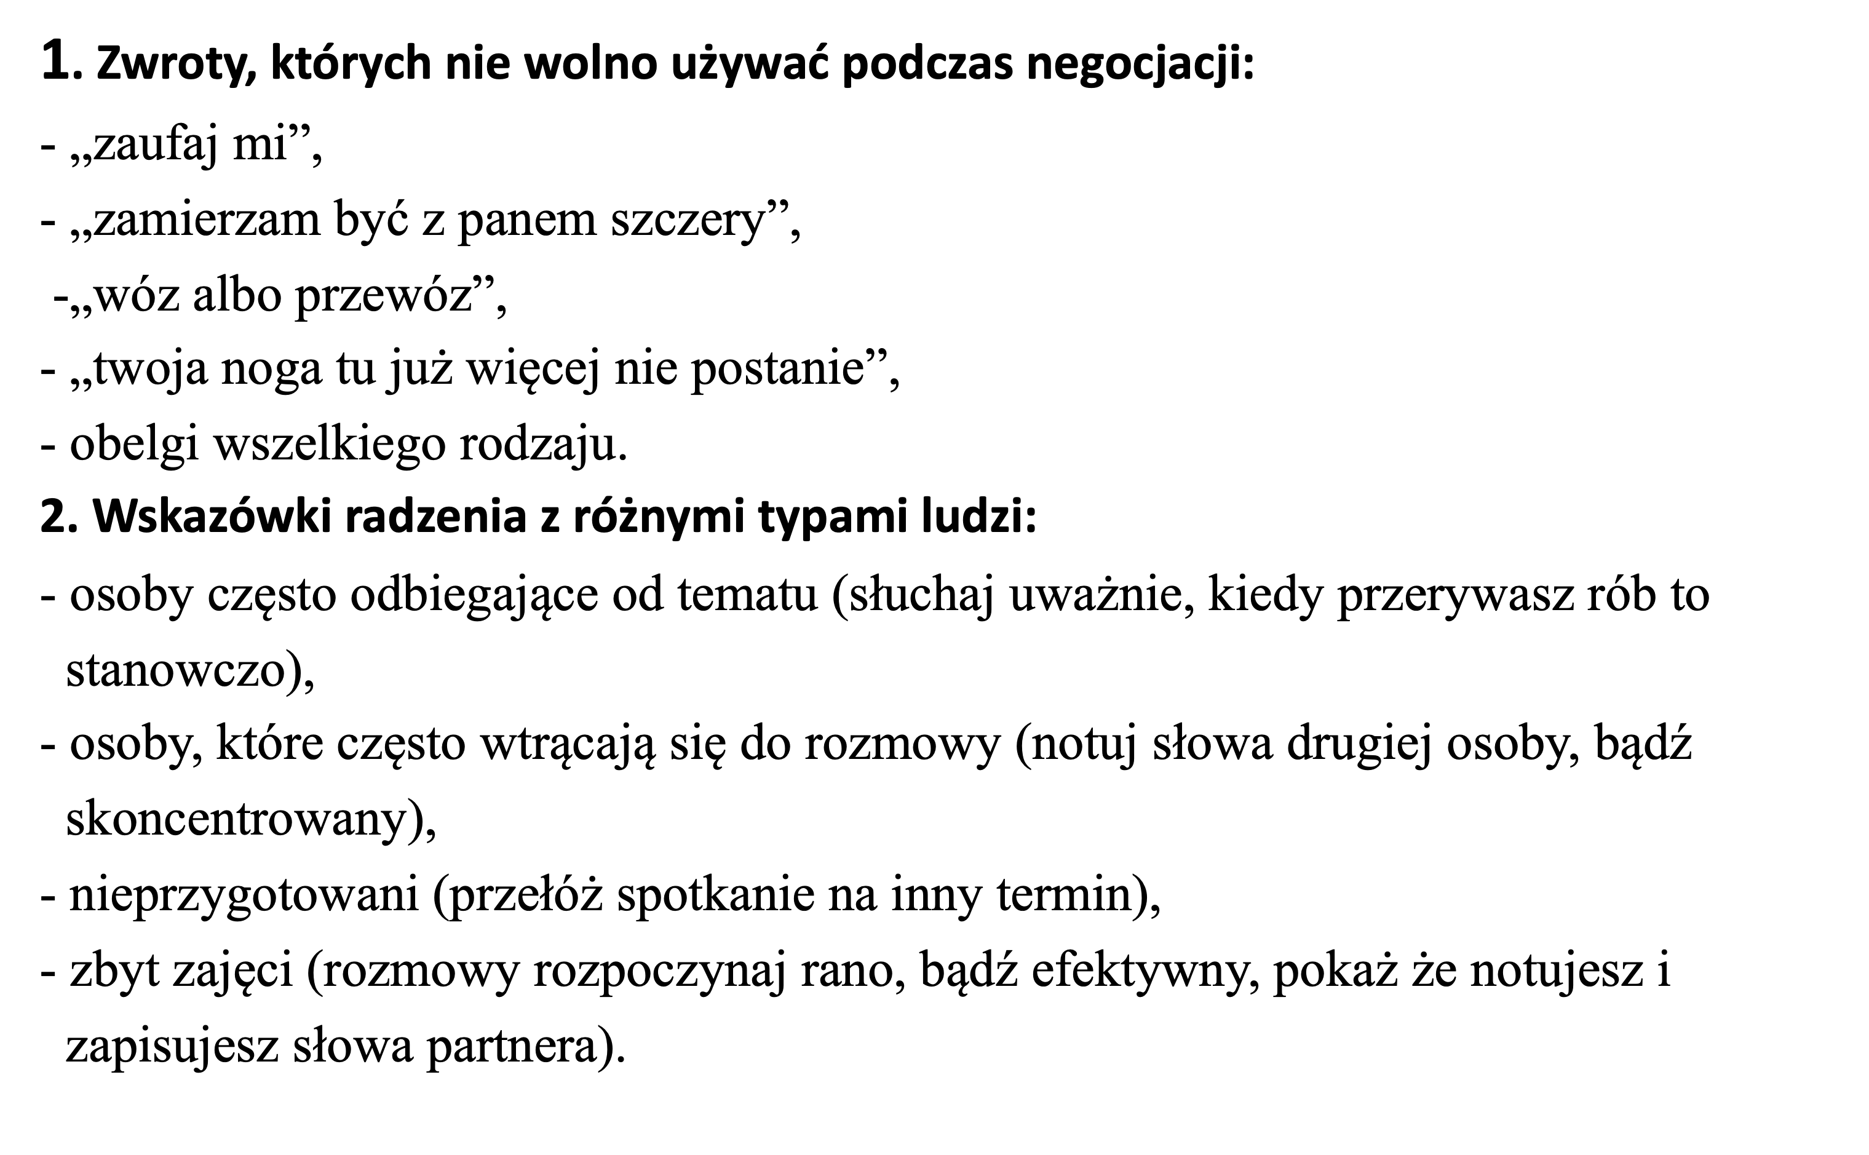


Slide 3

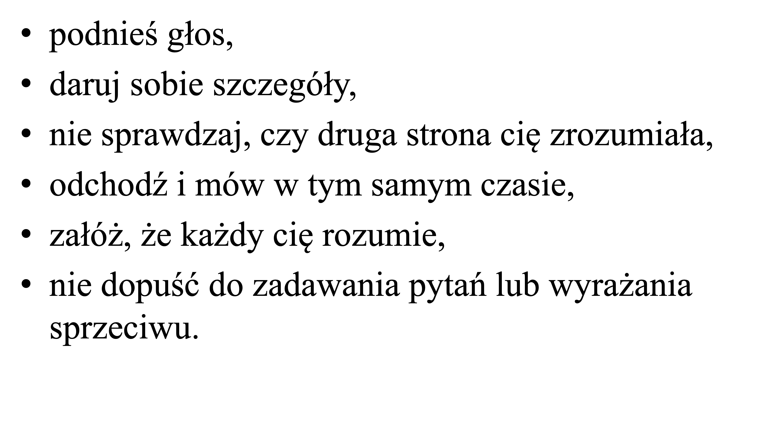

Slide 4

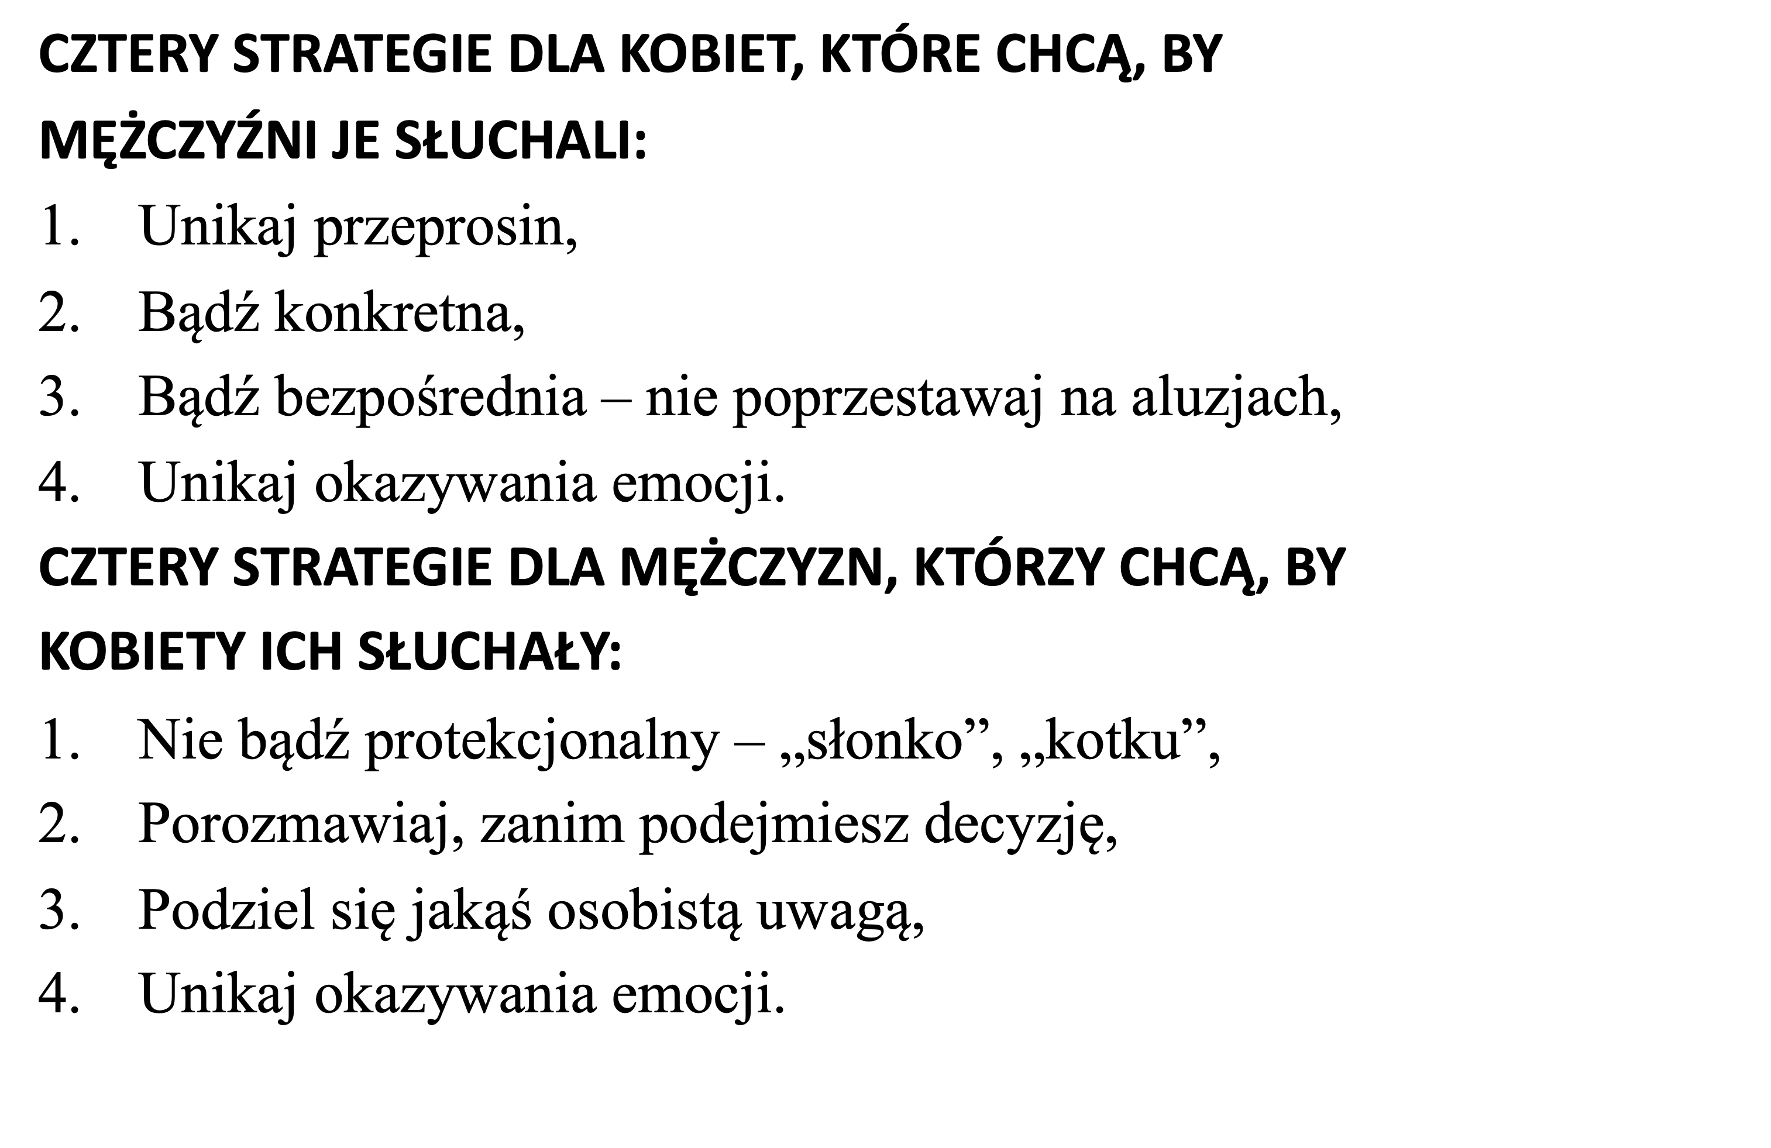

Slide 5

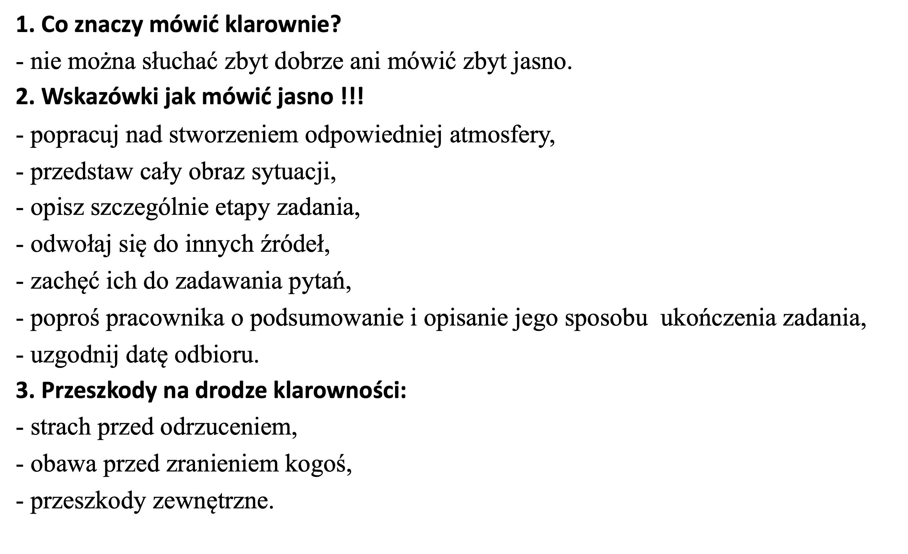

Slide 6

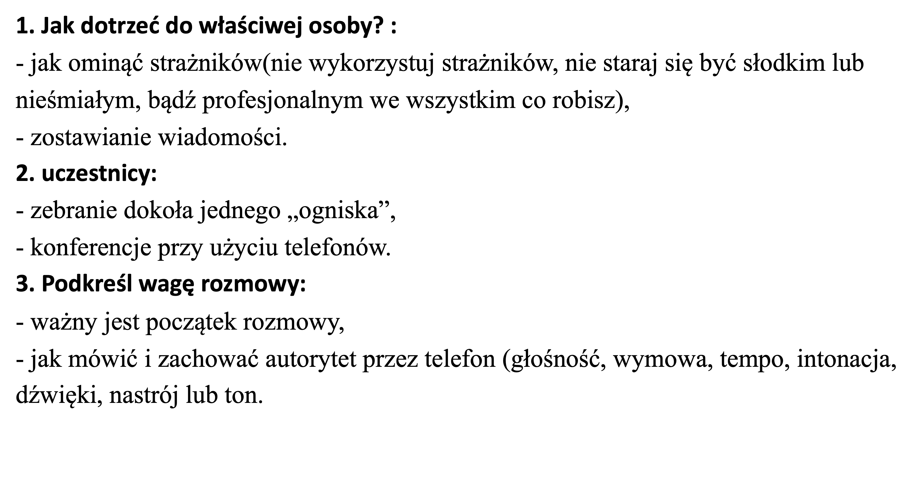

Slide 7
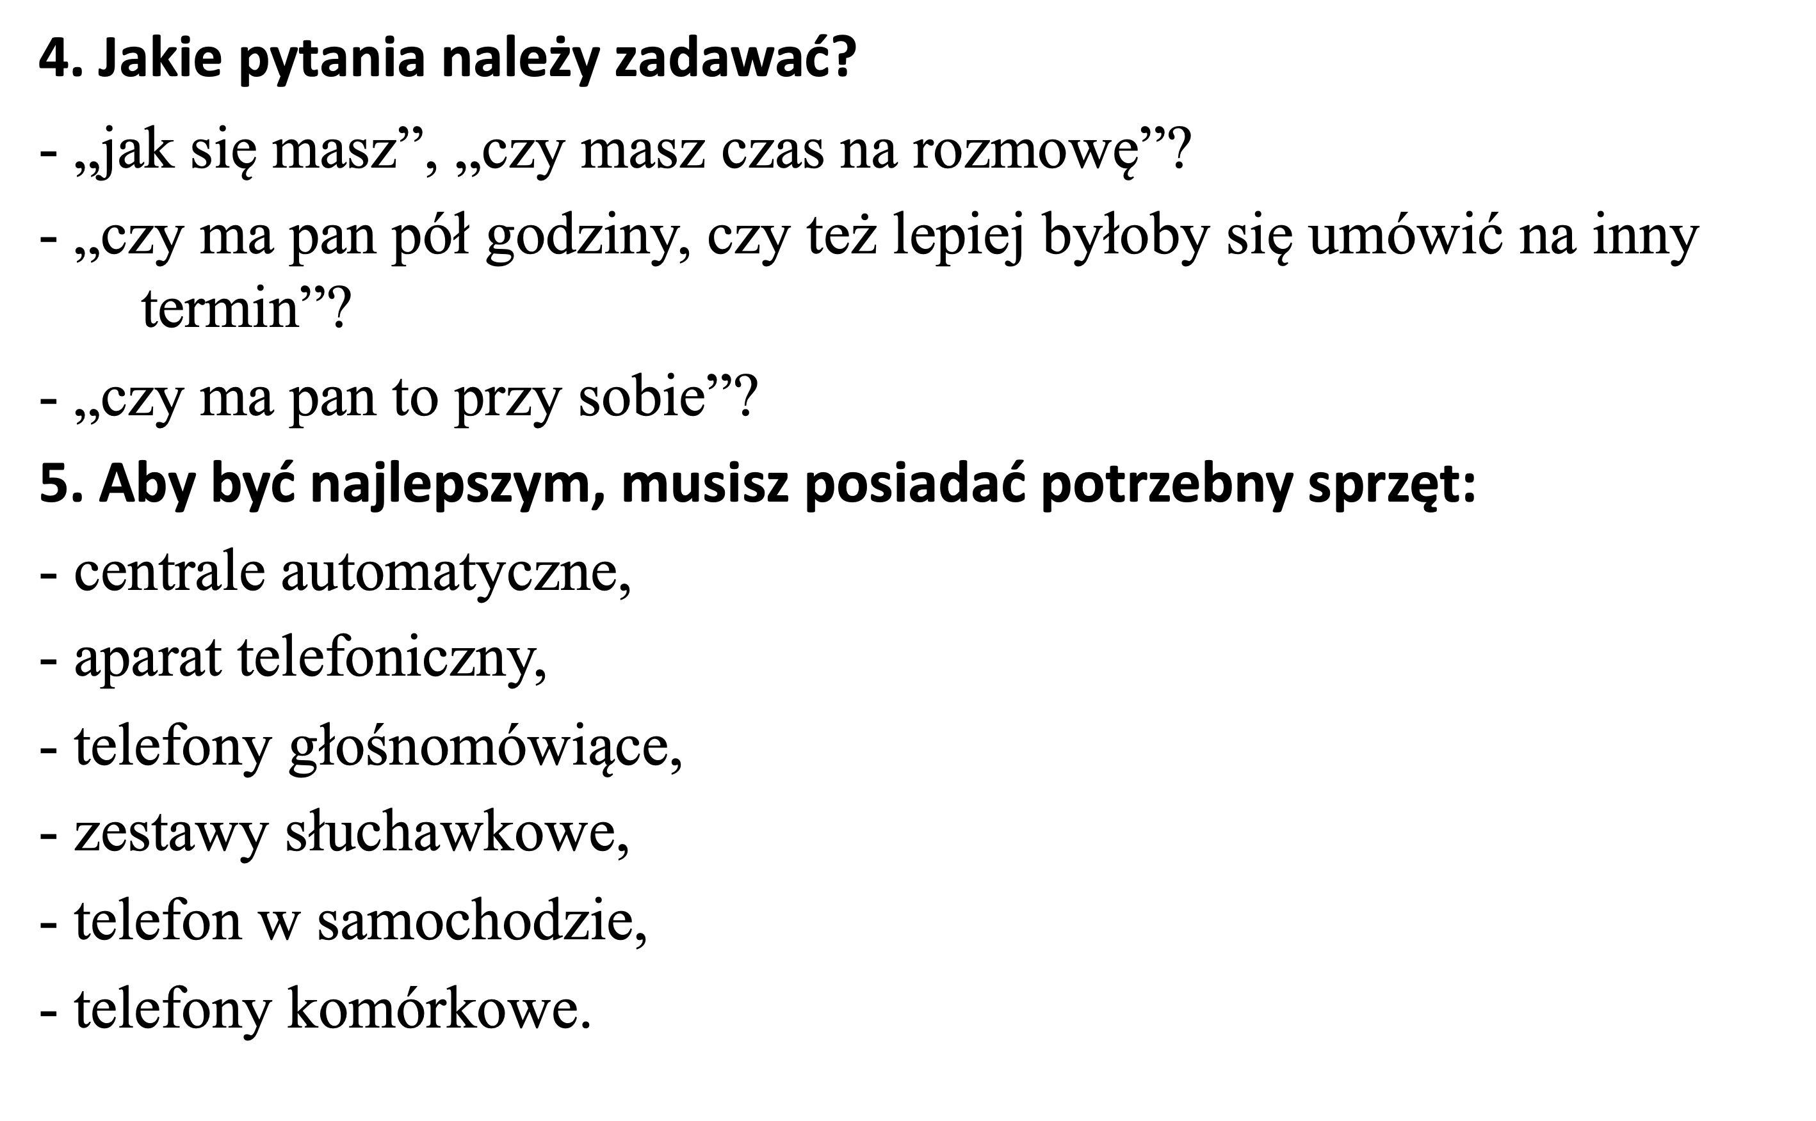

Slide 8

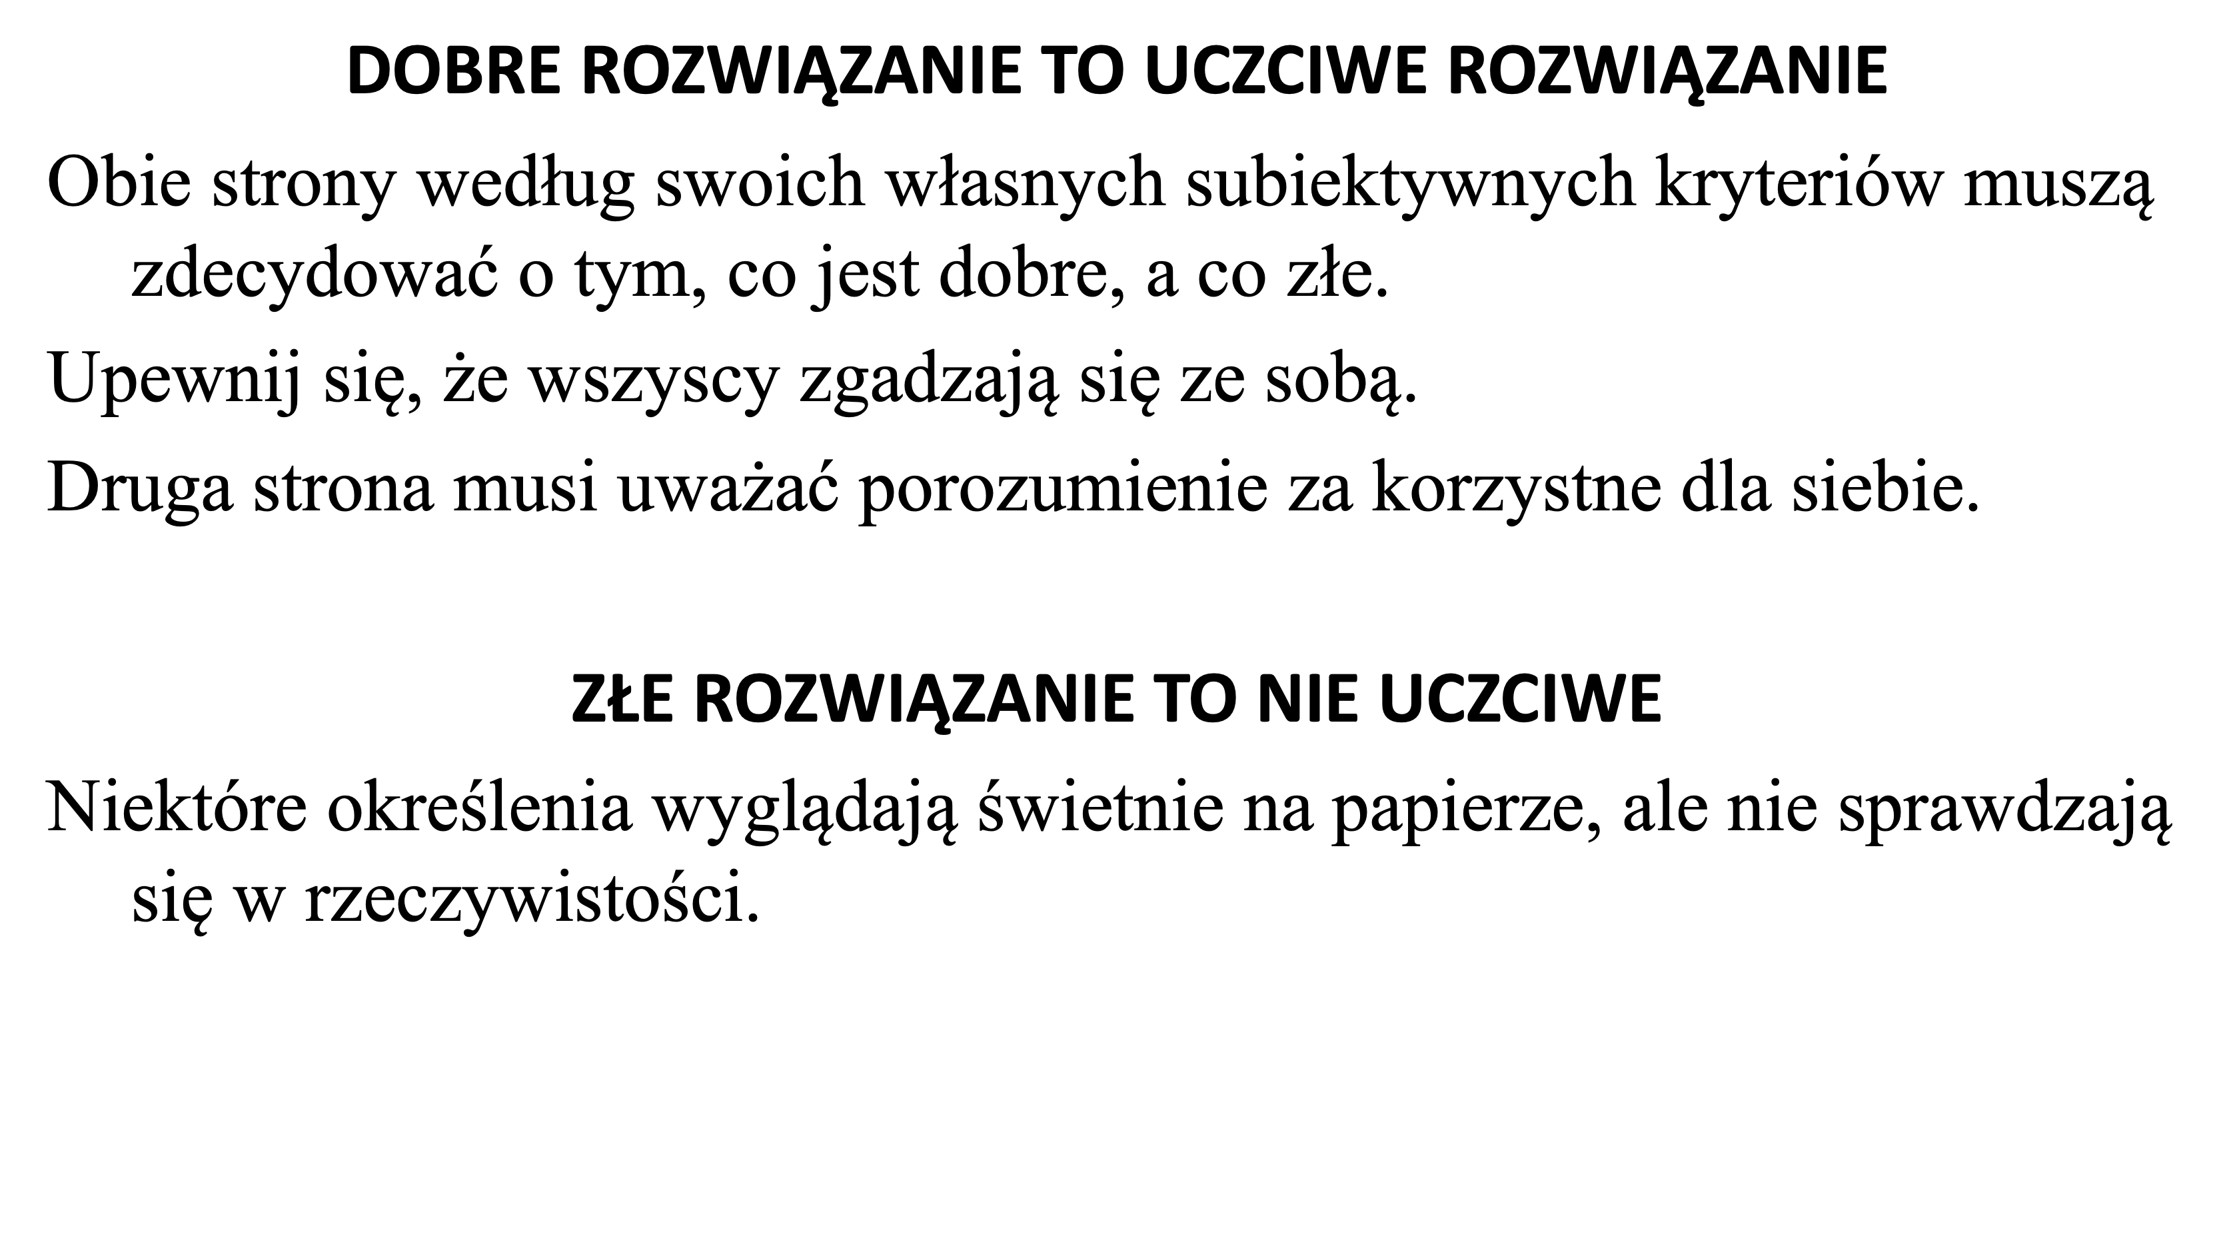

Slide 9

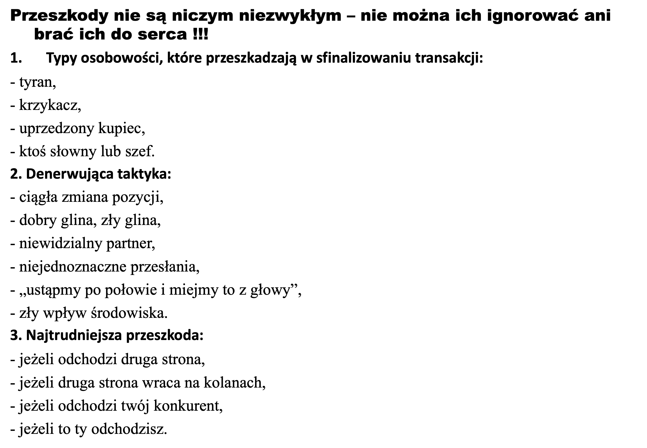

Slide 10

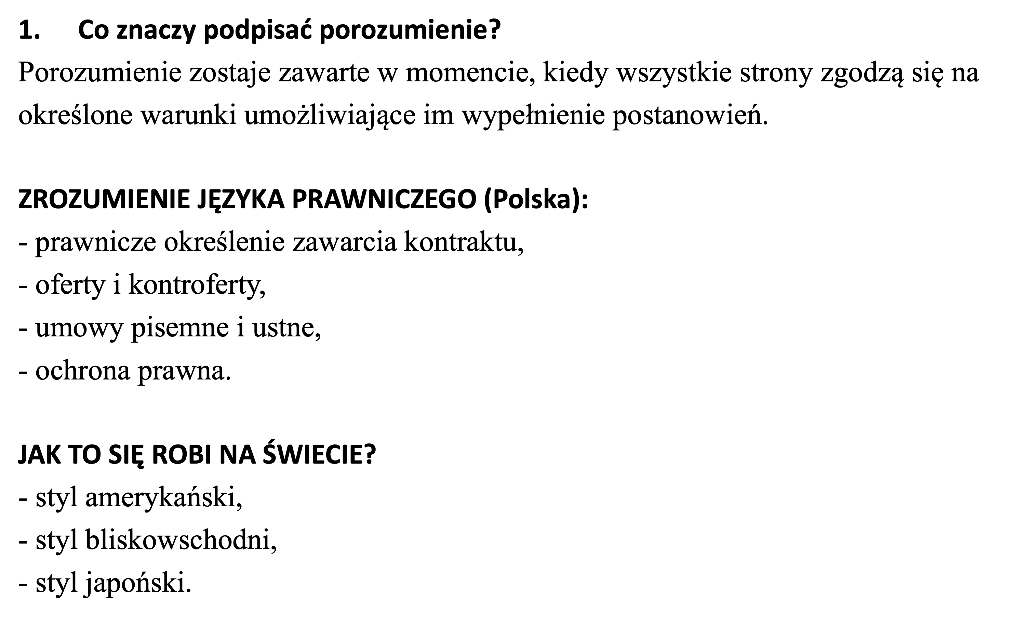

Slide 11

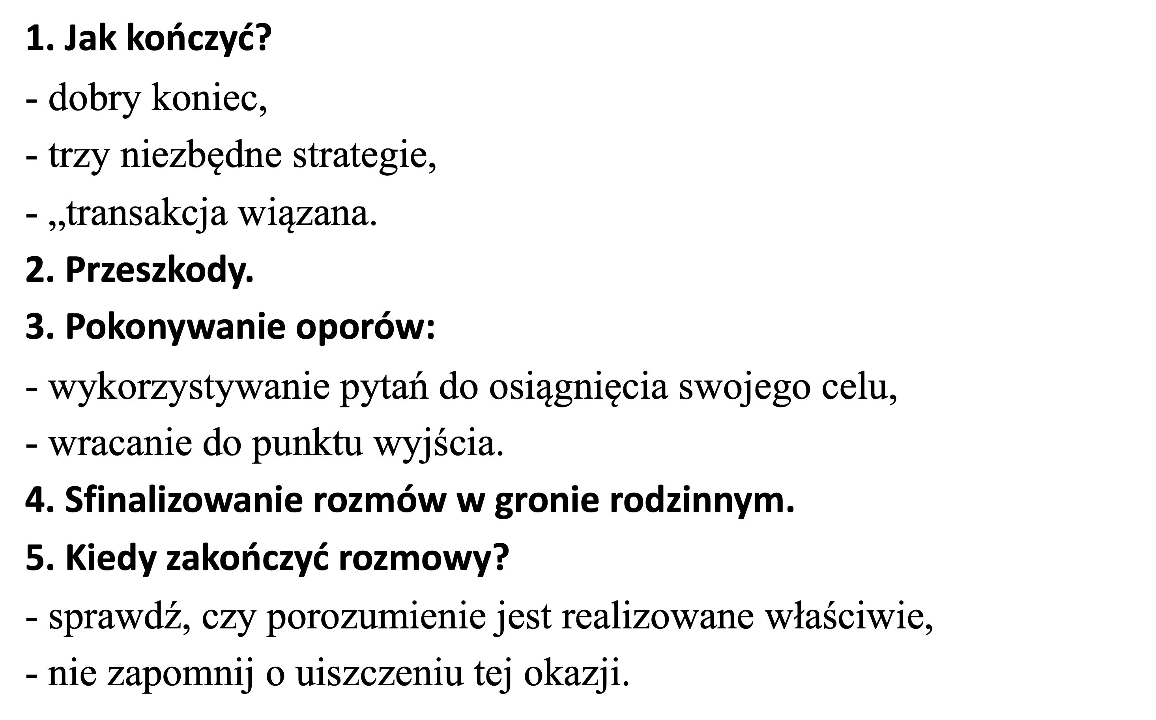

Slide 12
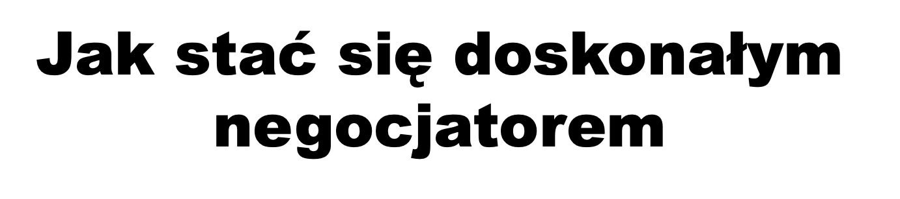
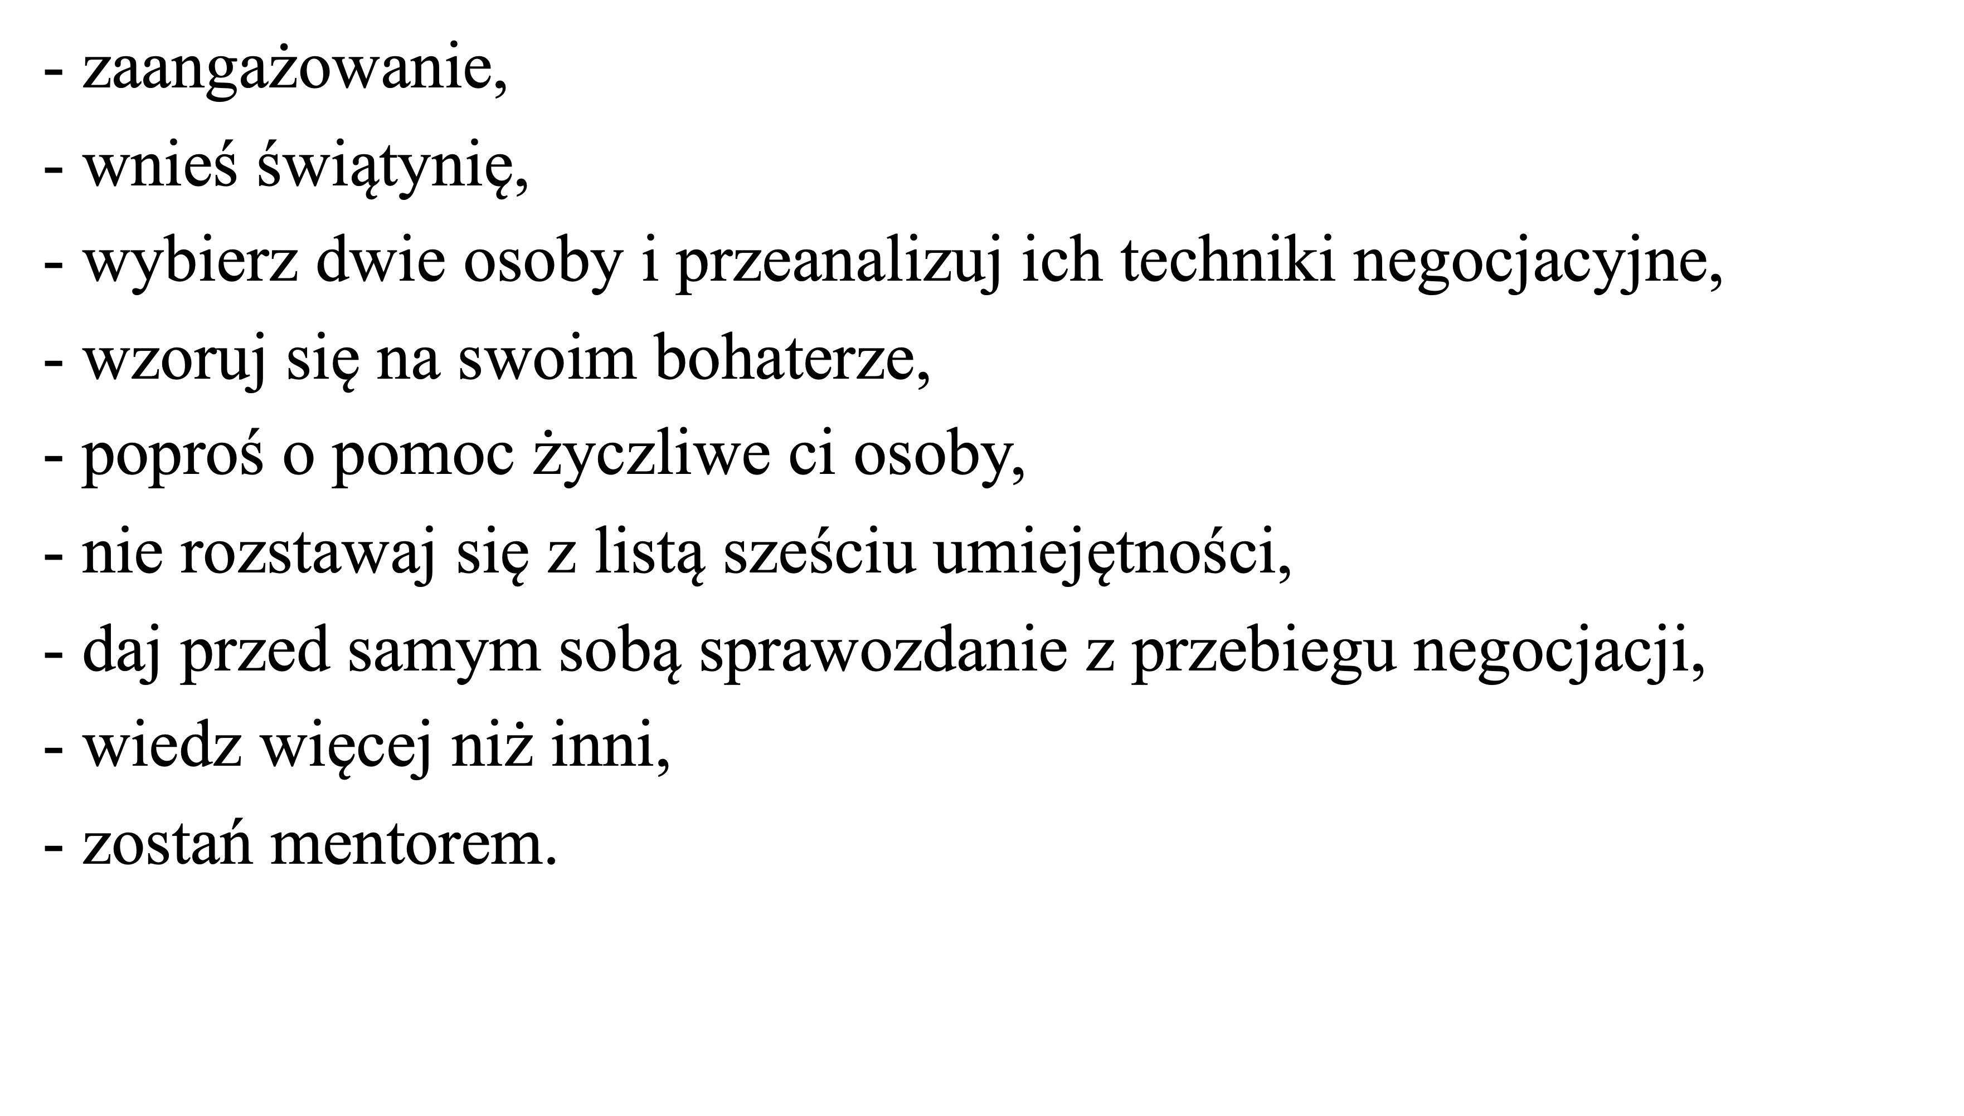

Slide 13

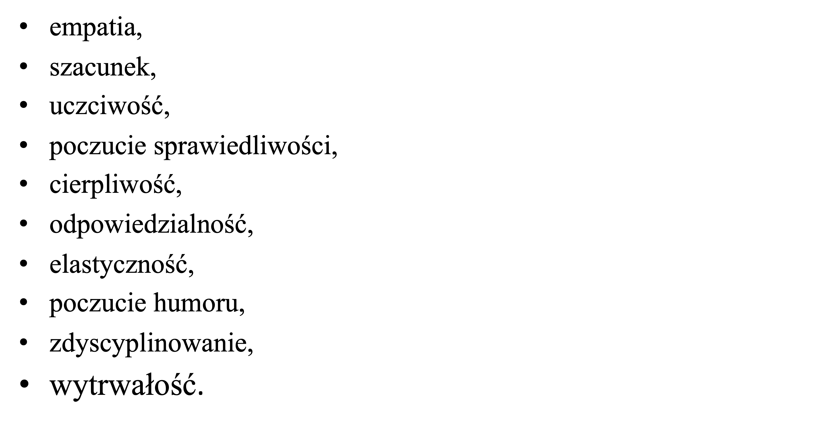

Slide 14

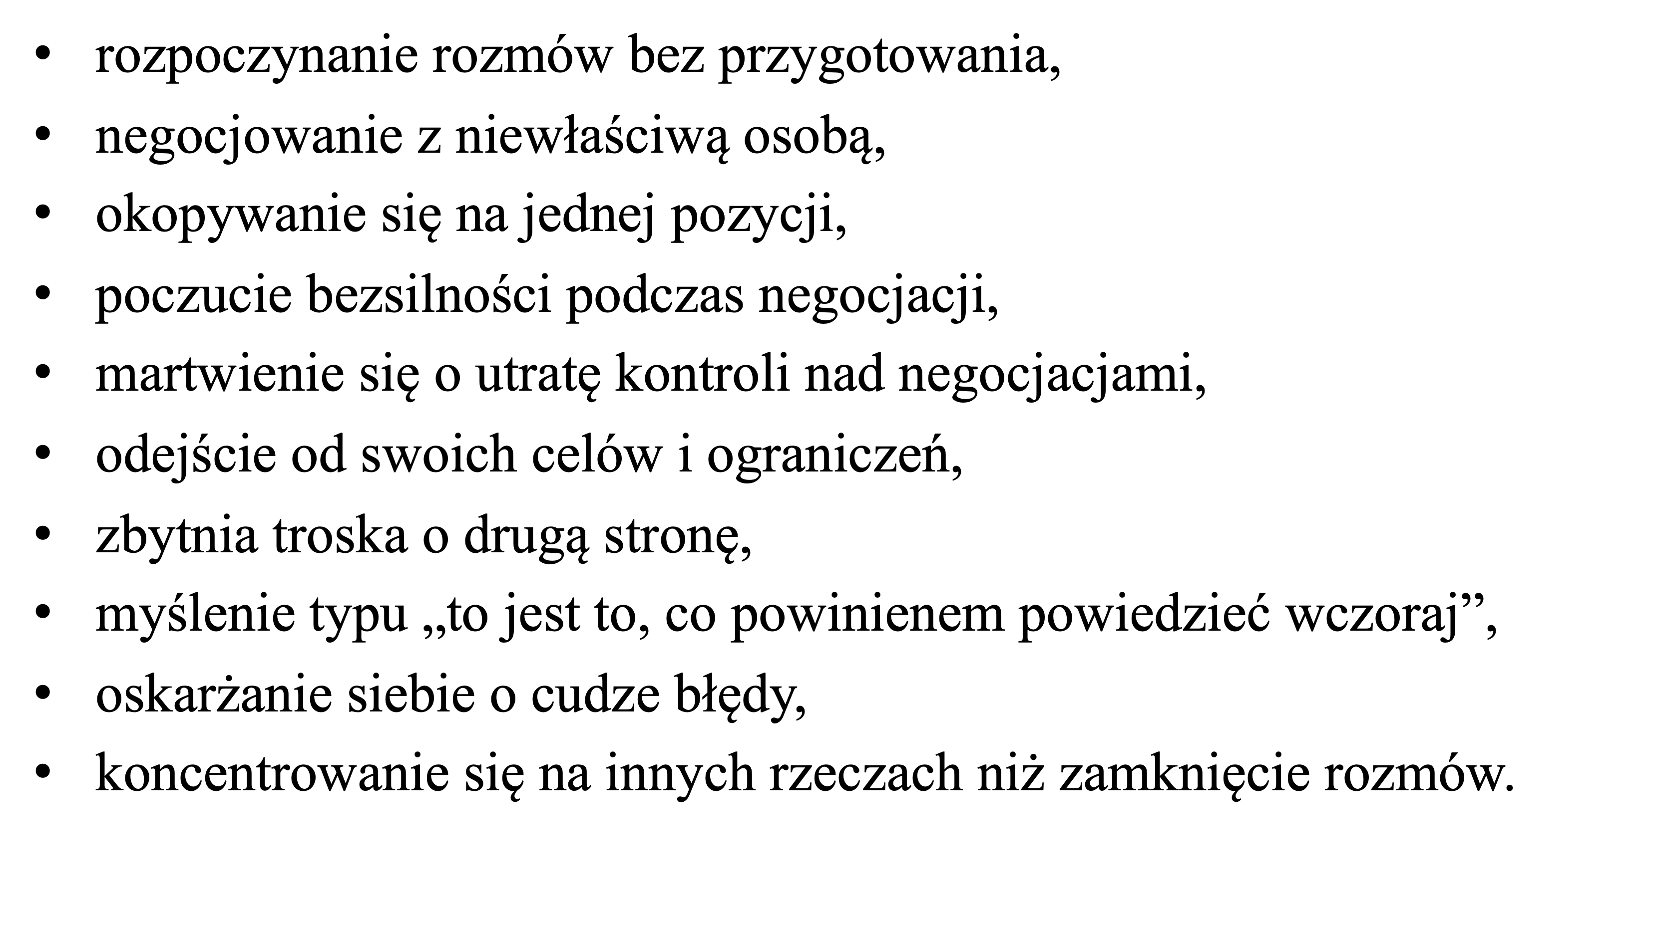

Slide 15

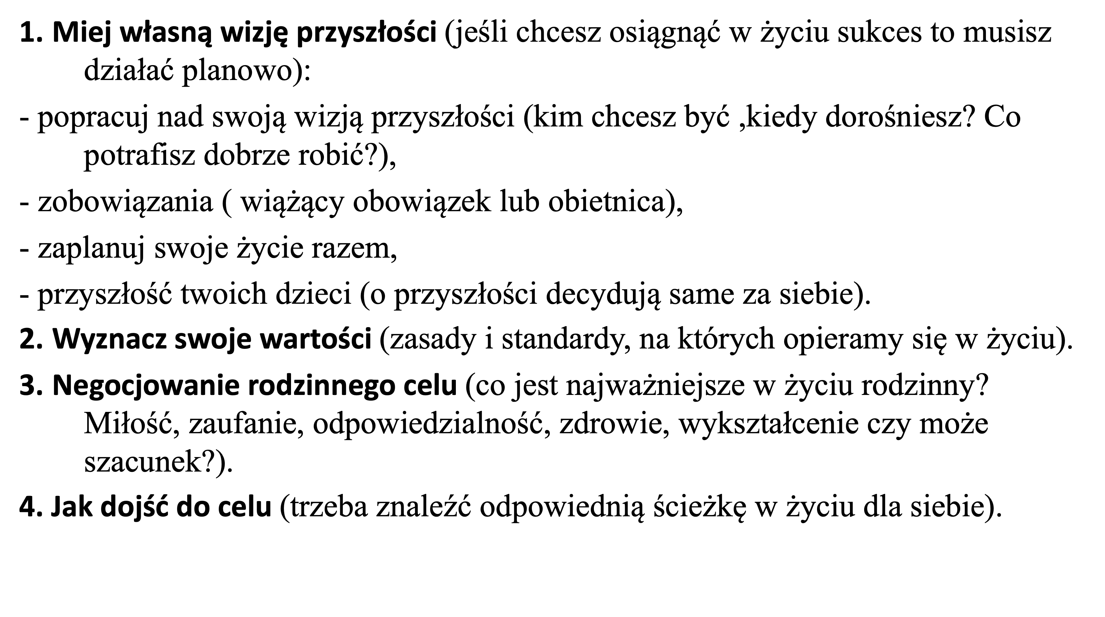

Slide 16

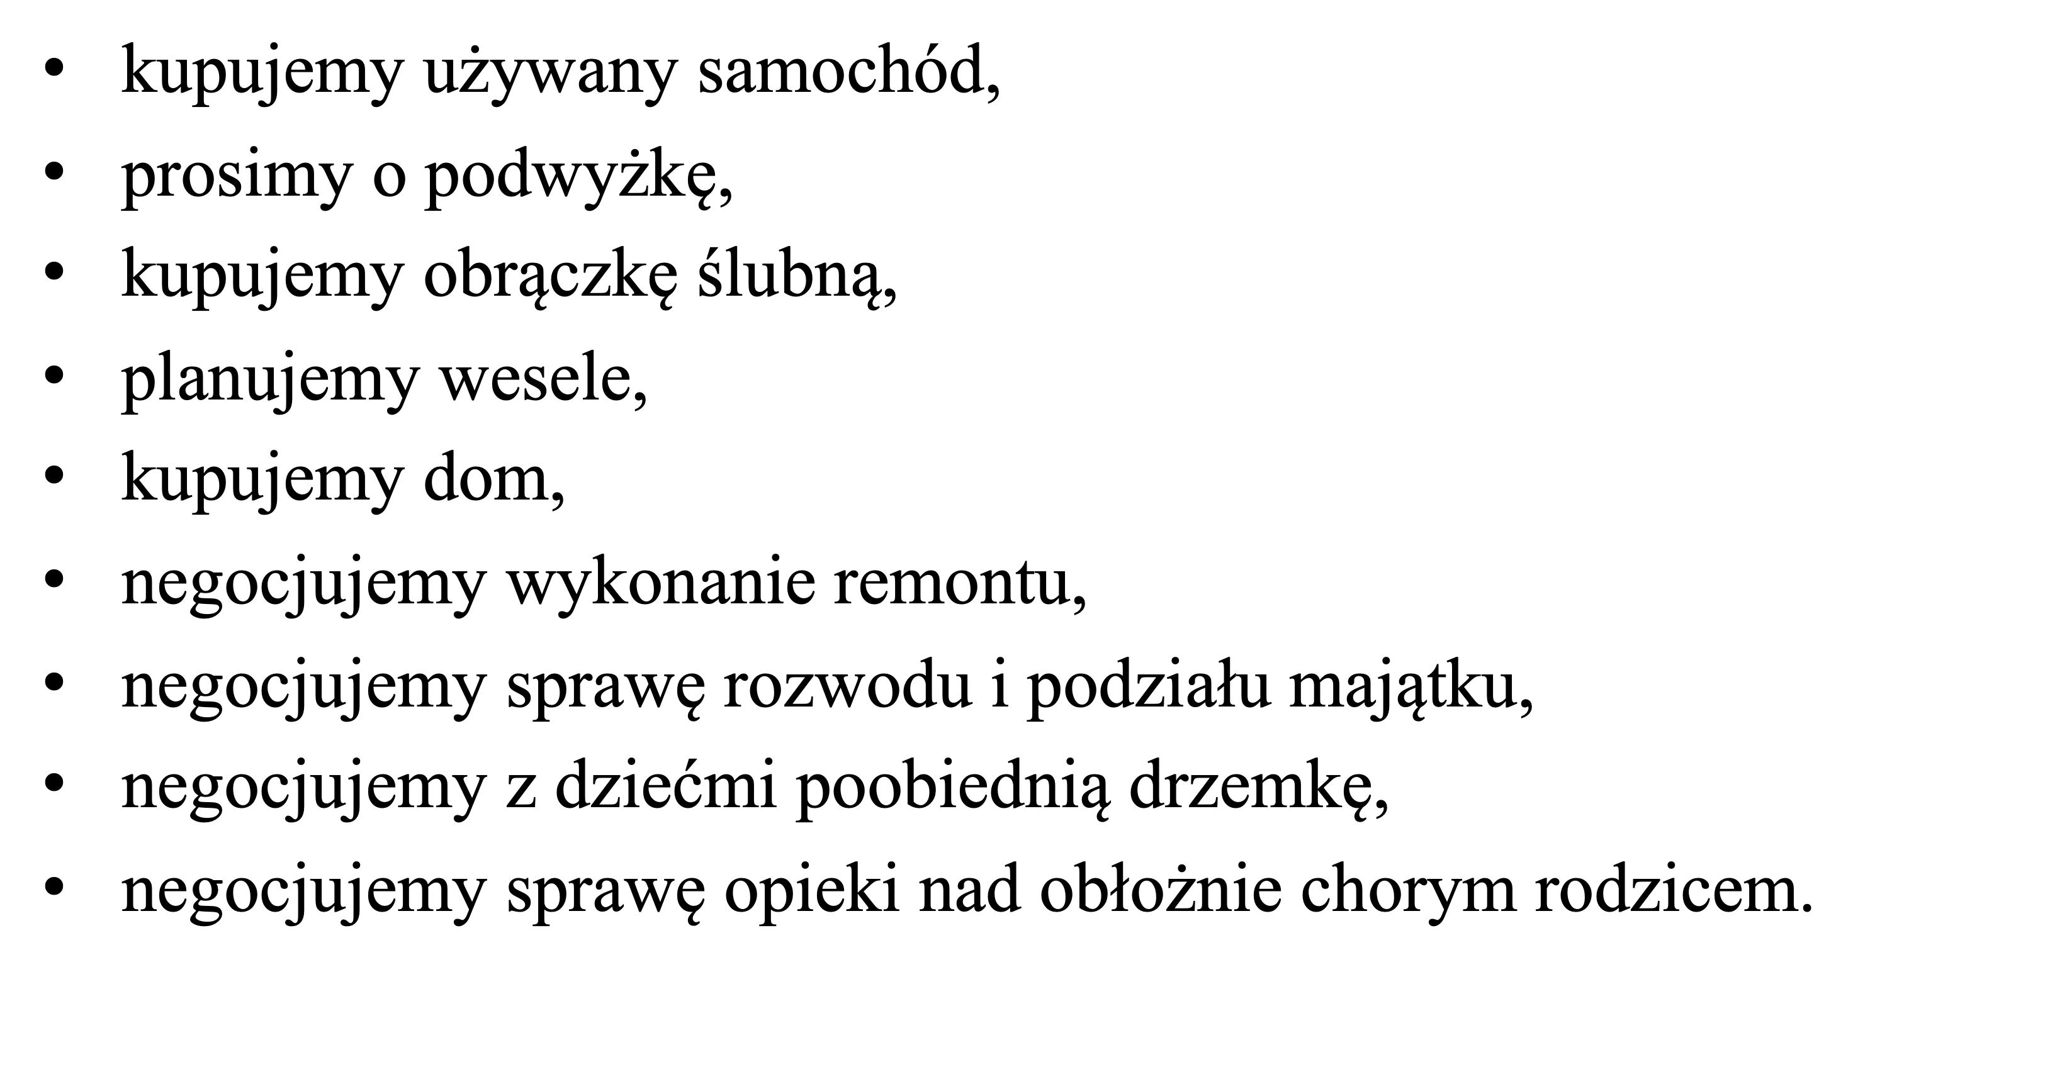

Slide 17
NEGOCJACJE W SPORCIE
Prof. WSEWS Marek Rybiński ®
Wyższa Szkoła Edukacja w Sporcie
Specjalność:Menedżer sportu
Specjalność: Trener Przygotowania Motorycznego z elementami dietetyki w sporcie
Opracowanie na podstawie
Fearless Negotiating: The Wish, Want, Walk Method To Reaching Agreements That Work (2007) Michael C.Donaldson

